Slide 1
Raft 共识算法简介
许至清

Slide 2
背景
单机应用一旦故障就会使得系统不可用
一般通过复制（replication）来提高可用性
相较于单机应用，分布式系统可能遭遇更多的故障：
不可靠的网络
请求与回复的丢失、等待、乱序、重复
网络分区
不可靠的时钟
自身时钟漂移
时钟同步困难
进程暂停
目标是建立能够容忍部分错误的系统

Slide 3
共识（Consensus）
共识：几个节点就某项提议达成一致
共识算法具有如下性质：
所有节点都接受相同的决议
所有节点不能反悔，对一项决议不能有两次决定
节点最终一定可以达成决议
共识算法可以让一组多台机器像是一个整体一样运行，即便其中的部分成员发生了错误。

Slide 4
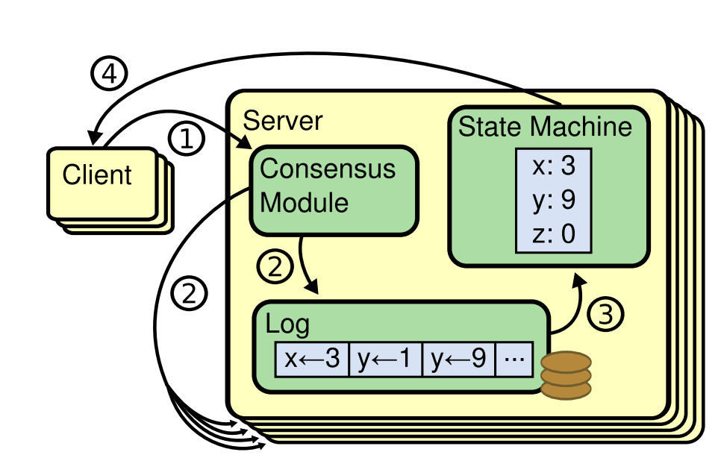
复制状态机（Replicated state machines）
不同服务器上的确定状态机获得相同的输入，保持完全相同的状态
通过复制日志来实现，所有日志包含相同的命令，并且以同一顺序排序
Raft的作用便是保持日志的一致（consistent），并满足以下属性：
在非拜占庭失效的条件下保证安全性，即永远不返回错误的结果
只要多数的节点正常，便完全可用
一致的日志的维护不依赖于任何时间
少部分较慢的节点不影响系统的性能

Slide 5
Raft共识算法
设计理念：相较于Paxos，更易于理解，更贴近工程实践的共识算法
Raft将问题分解为三个相对独立的子问题
选举（Leader election）
日志复制（Log replication）
安全性

Slide 6
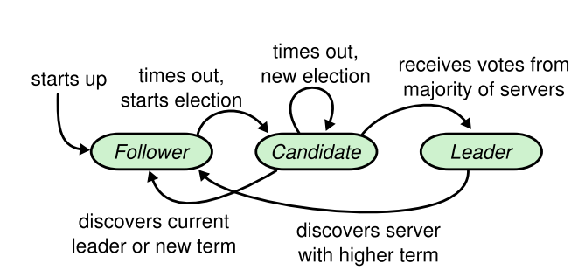
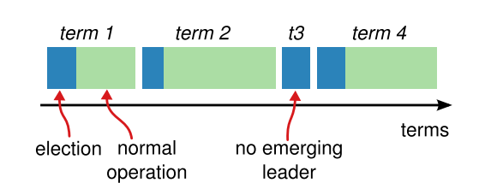
Raft基础
一个Raft集群由多台服务器组成，
每个服务器具有三个状态：Leader, Candidate, Follower
时间被划分为terms，每个term长度不定
通信时发现自己的term过时，更新并回退到Follower
收到过时的请求，直接拒绝
Raft通过两个RPC来通信：RequestVote, AppendEntries

Slide 7
Leader election
一旦一个server在一定时间内没有收到来自Leader或Candidate的消息，它便发起一场选举，这个间隔称为election timeout
Leader会周期性地发送心跳（空的AppendEntries）给所有Follower
开始一次选举：
递增currentTerm，变成Candidate
将votedFor设为自己，向所有成员发送RequestVote
接受者采取先到先得的策略进行投票
每个term只能为一个节点投票
需要持久化的状态
currentTerm
votedFor
log[]

Slide 8
Leader election
选举结果：
赢得选举
只要收到超过半数的投票，便赢得选举
这也保证了一个term只会有最多一个Leader
胜选后，变成Leader，向所有其他节点发送心跳
另一个server声明它是Leader
变为Candidate后收到其他Leader的AppendEntries
若对方term不低于自己，变为Follower
若对方term低于自己，继续选举
一段时间过后，不存在赢家
多个server同时发起选举，任何一人的得票都不过半
election timeout之后，发起新的选举
预防这种情况：使用随机election timeout，如150-300ms

Slide 9
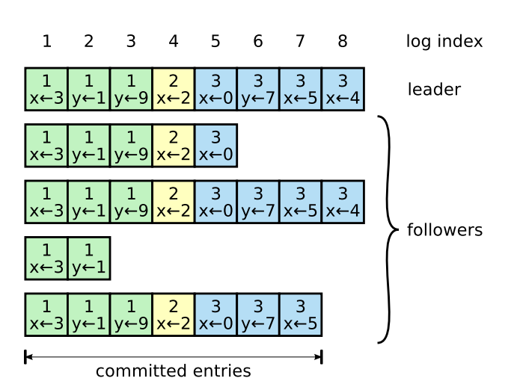
Log replication
Leader处理客户端的请求，每个请求中包含了会被状态机执行的命令
Leader首先将命令append到自己的log中
然后向其他所有server发送AppendEntries
一旦命令被安全地复制，Leader将该命令应用到自身的状态机并将结果返回给客户端，AppendEntries会无限重试，以保证最终被复制到所有Follower上
每条log entry包含了相应的命令，被Leader加入时的term，以及单调增长在log中的位置log index
Leader记录最大的commit index，一条log entry一旦被commit就最终会被所有状态机执行

Slide 10
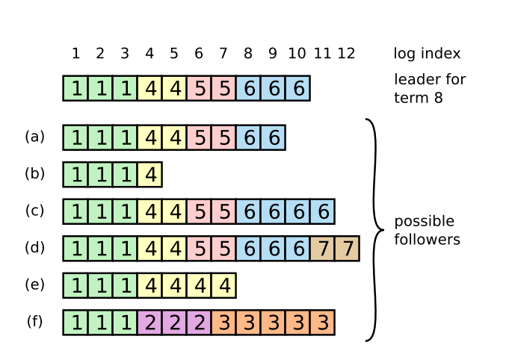
Log replication
Raft维护log以下两个属性：
如果两条log entry具有相同的term和index，那它们包含相同的命令
如果两条log entry具有相同的term和index，那它们之前的log完全相同
为此，每个AppendEntries附带着append位置之前一条log entry的index和term，完全一致时，Follower才会接受请求
当发生某些故障时，各节点log可能不一致，Raft通过强制同步Leader的log来解决，维护nextIndex来寻找未冲突的index
(a, b) 部分丢失
(c, d) 包含额外的未提交的log entries
(e, f) 部分丢失，并有额外的未提交的log entries

Slide 11
Safety
目前的机制尚不能保证所有的状态机以相同的顺序执行相同的命令，仍需添加一些约束
1. 选举约束
Raft中，复制流只从Leader流向Follower，Leader从不覆写它的log
为此，每个Leader当选时需要保证它包含所有的已提交的log entries，为选举过程添加约束来实现这一保证：
Follower仅当Candidate的log至少和自己一样新时，才为其投票。定义：最后一条entry的term更高的log更新，term相同时，更长的log更新
一个Leader当选时，需要得到超过半数的server的支持，而每一条已提交的log entry都被复制到了超过半数的server上，因此，为其投票的server中至少有一台包含所有的提交
S1
1
1
1
1
1
5
S2
1
1
1
1
1
5
S3
1
term: 5
1
1
5
(a)
(b)
(c)

Slide 12
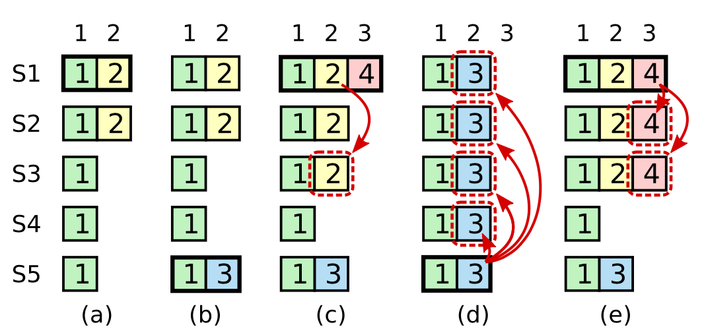
Safety
2. 提交来自之前term的entry
Raft 从不提交来自之前term的log entry，只提交当前term追加的log entry，由于log所具有的性质，此时之前的log entries也都被提交

Slide 13




一些情景
以上log可能发生在Raft中吗？

Slide 14
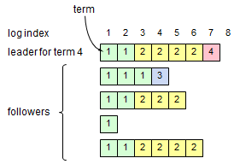
一些情景
上图是由5台server组成的Raft的集群的各自的log的状态，哪些log entry可以被安全地应用到状态机？

Slide 15
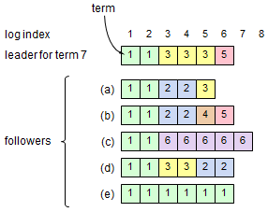
一些情景
上图显示了6台server的log的状态。一台server被选为term 7的Leader，独立考虑a-e每一个Follower，它的log是否可能在一个Raft集群中存在？

Slide 16
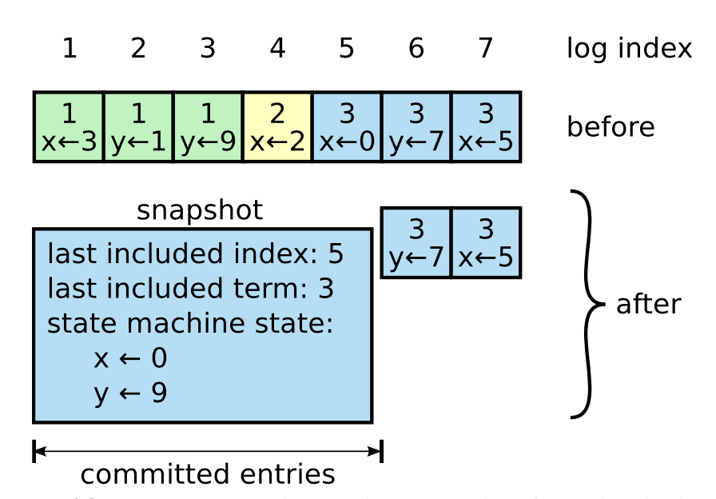
Log compaction
问题：log无限增长，会占据过多磁盘空间，同时每次replay都耗时太长
通过将当前系统状态写到快照来解决
持久化lastIncludedIndex以及lastIncludedTerm来满足AppendEntries的Check
通过新的RPC：InstallSnapshot将快照发送给落后太多的Follower
接受者接受时，若快照包含一些新信息，则将自身的log全部丢弃并将快照应用到状态机。若收到的快照只是自身log的前缀，重复的部分被删除，之后的保留

Slide 17
推荐资料
Designing Data-Intensive Applications Chapter 9
Raft visualization
In Search of an Understandable Consensus Algorithm (Extended Version)
MIT 6.824 Lab 2 Lab 3

Slide 18
Q&A
感谢聆听

